Slide 1
Волковой Галины Васильевны
МБДОУ № 2 «Родничок»

Slide 2
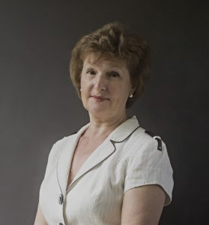
Волкова
Галина Васильевна
Учитель-дефектолог
высшей квалификационной категории
Педагогическое кредо
«Главное – вера в ребенка, уважение его личности, стремление помочь ему в достижении цели!»
Портфолио составлено с целью анализа и представления значимых результатов учителя-дефектолога, обеспечения мониторинга профессионального роста.
В нем представлены накопленные материалы, подтверждающие результаты, достигнутые в разнообразных видах профессиональной деятельности.

Slide 3
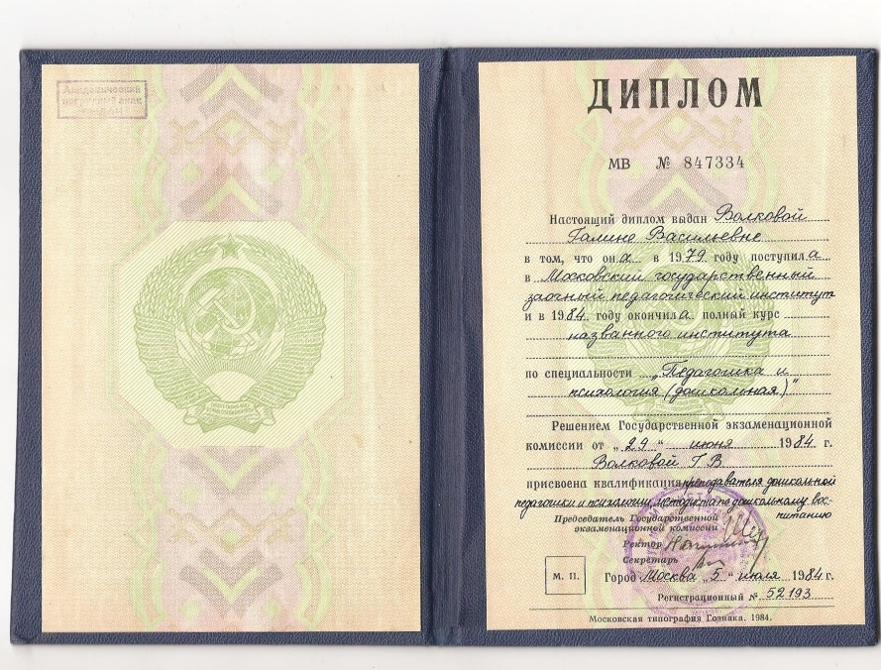
Визитная карточка
Образование: высшее
Московский государственный заочный педагогический университет, 1984 год;
по специальности: «Педагогика и психология (дошкольная);
Квалификация:

Slide 4
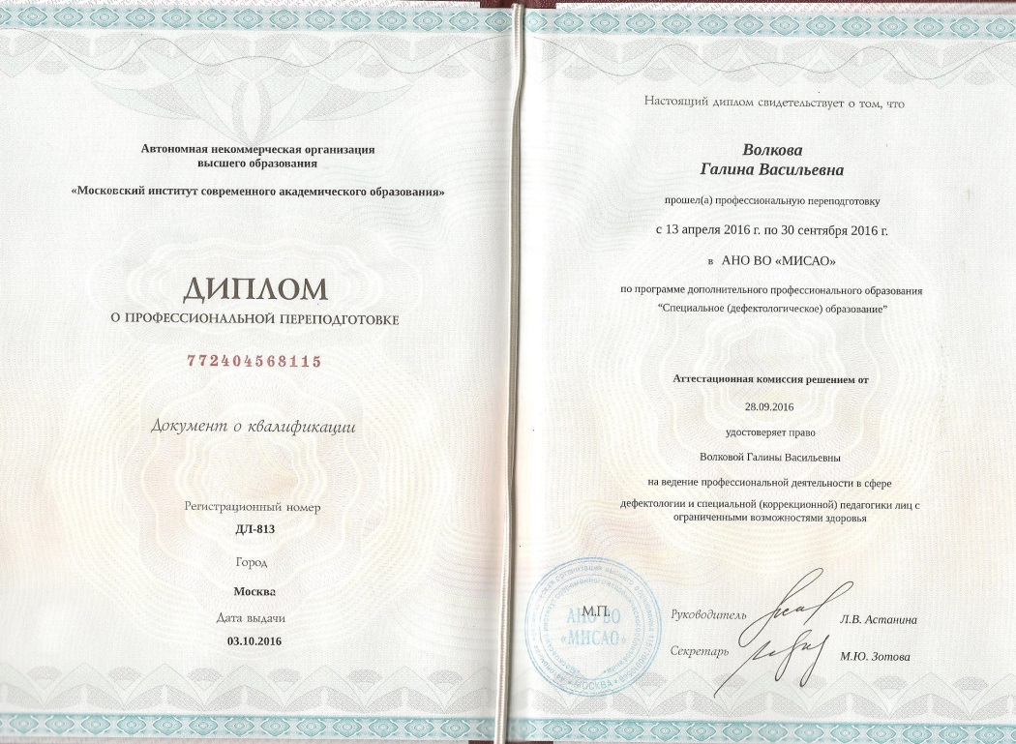
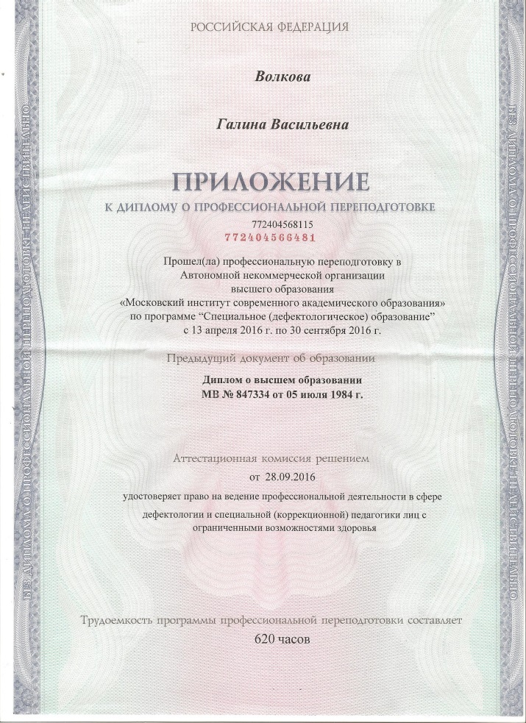
Профессиональная переподготовка
АНО ВО «Московский институт современного академического образования», 2016 год
По программе «Специальное дефектологическое образование»

Slide 5
Курсы повышения квалификации профессиональной деятельности
«Игровые технологии в коррекционно-воспитательной работе с детьми с речевой патологией в ДОО»
Министерство образования Московской области ГБОУ ВО МО «Академия социального управления», г.Москва, 72 часа, 2019 г.
Развитие профессиональных компетенций педагога дошкольной образовательной организации (в условиях реализации ФГОС дошкольного образования)
Министерство образования Московской области
ГБОУ Министерство образования Московской области ГБОУ ВО МО «Академия социального управления», г.Москва, 18 часов, 2015 г.
«Академия социального управления»

Slide 6
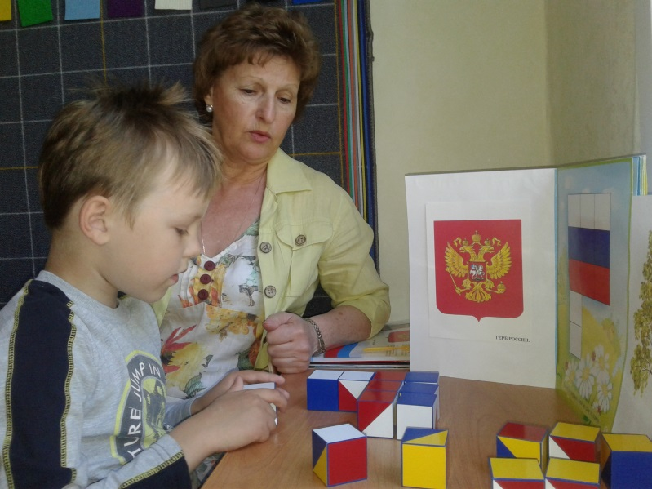
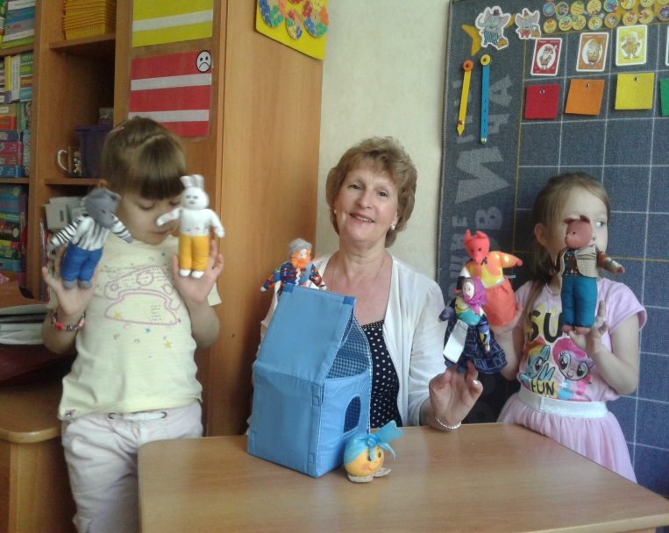
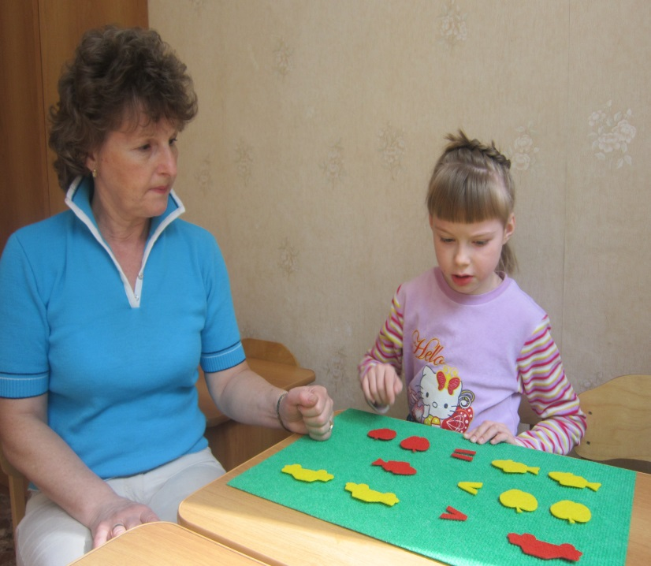
Опыт работы
С 2009 года по настоящее время непрерывная работа в МБДОУ
№ 2 «Родничок» (10 лет)
Стаж педагогической работы – 43 года

Slide 7
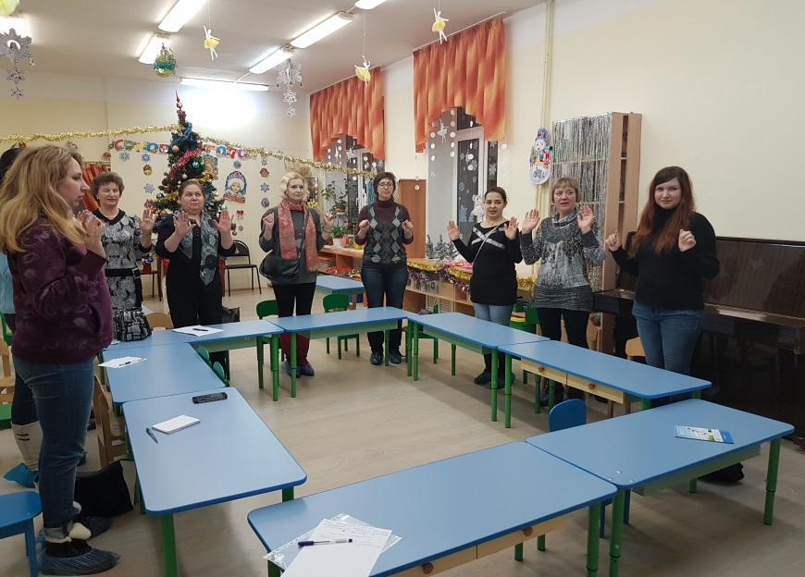
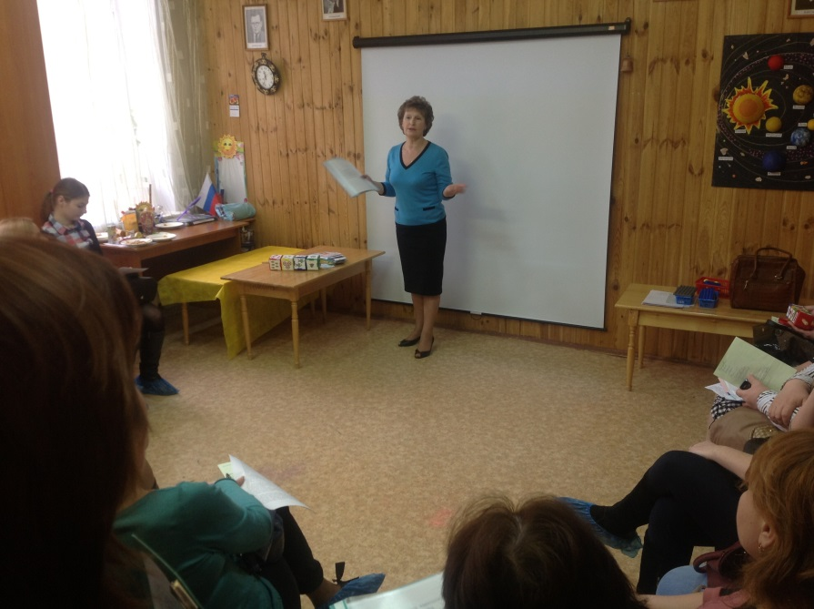
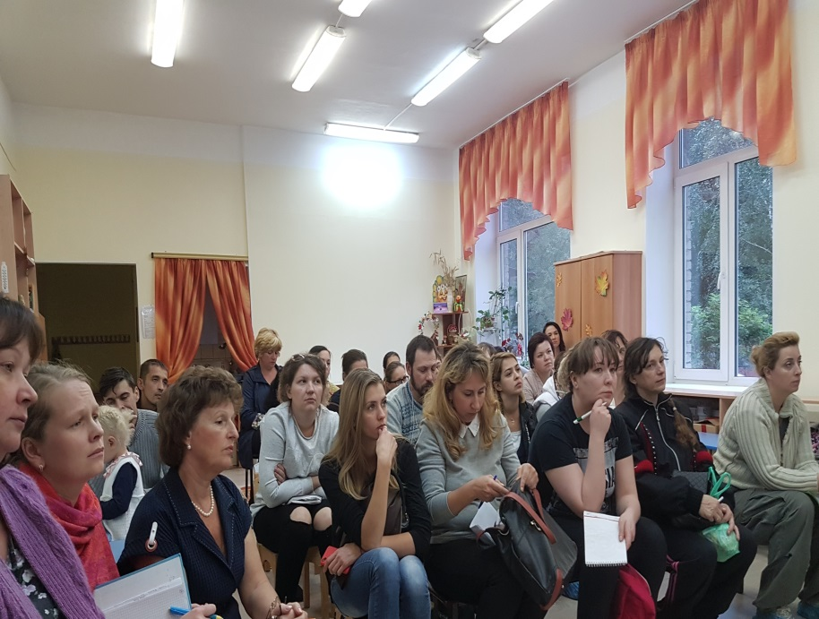
Работа с родителями
Мастер-классы;
Круглые столы;
Семинары-практикумы и др. формы работы

Slide 8
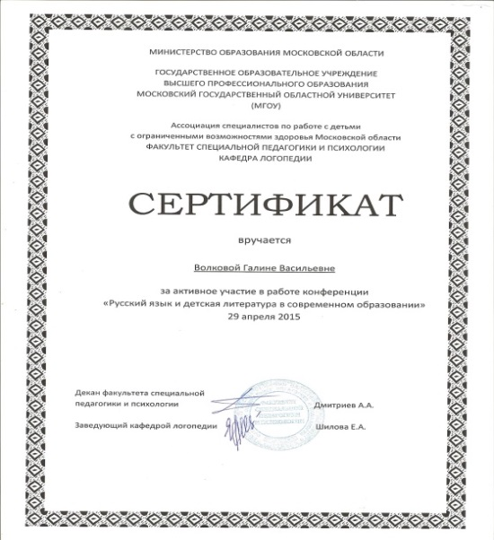
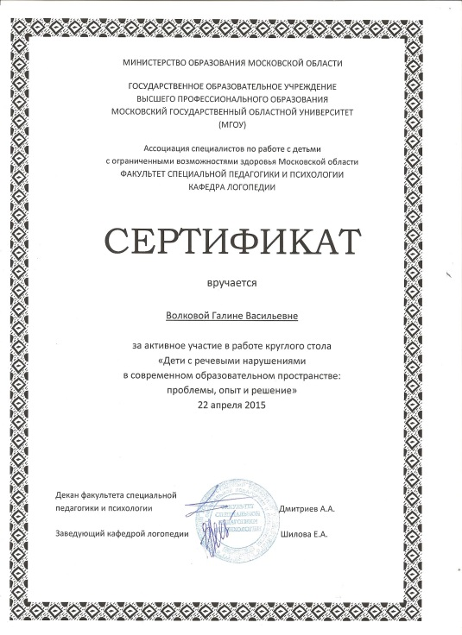
Продуктивность методической деятельности
Обобщение, распространение педагогического опыта на научно-практических конференциях, мастер-классах и др.
Региональная конференция
«Русский язык и детская литература в современном образовании»
(29.04.2015 г.)
Региональный Круглый стол
«Дети с речевыми нарушениями в современном образовательном пространстве: проблемы, опыт, решения»
(22.04.2015 г.)

Slide 9
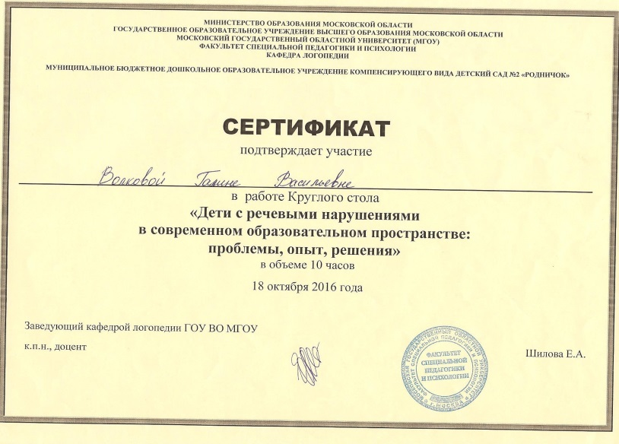
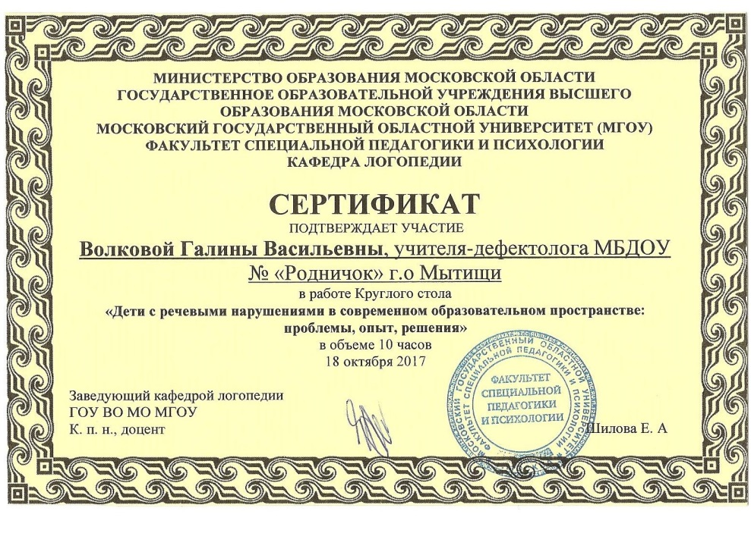
Региональный Круглый стол
«Дети с речевыми нарушениями в современном образовательном пространстве: проблемы, опыт, решения»
(18.10.2016 г.)
Региональный Круглый стол
«Дети с речевыми нарушениями в современном образовательном пространстве: проблемы, опыт, решения»
(18.10.2017 г.)

Slide 10
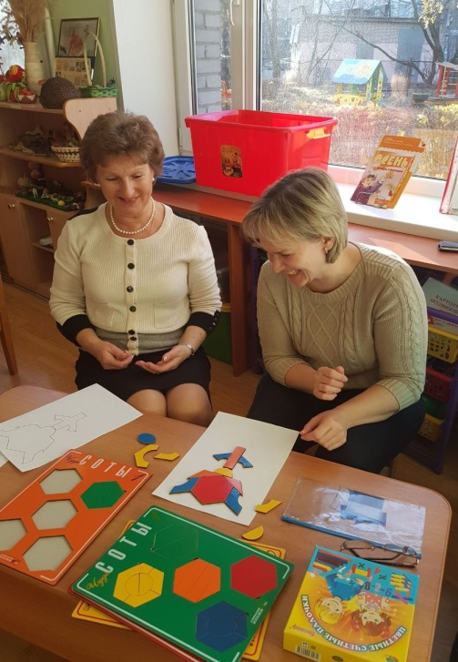
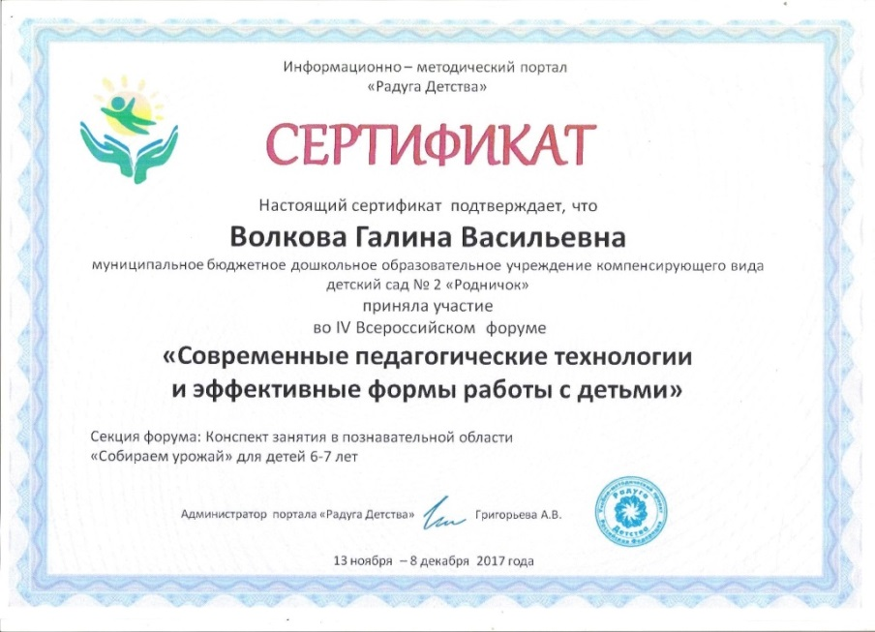
Учебно-методическая публикация в интернет –журнале «Талантливый педагог» (21.09.2016 г.)
IV Всероссийский форум
«Современные педагогические технологии и эффективные формы работы с детьми»
(ноябрь-декабрь 2017 г.)

Slide 11
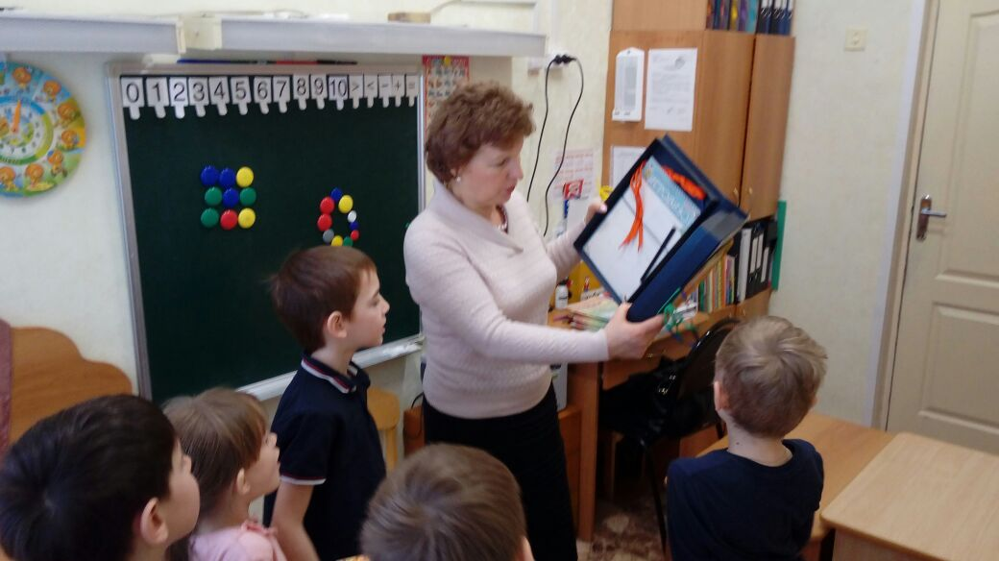
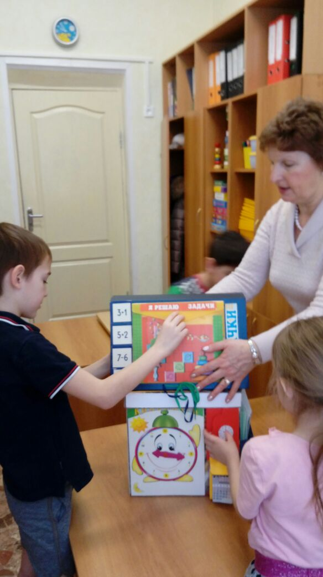
Мастер-класс «Занимательная смекалочка»
«Активизация познавательной деятельности дошкольников с ОВЗ посредством решения логических задач и геометрических головоломок»

Slide 12
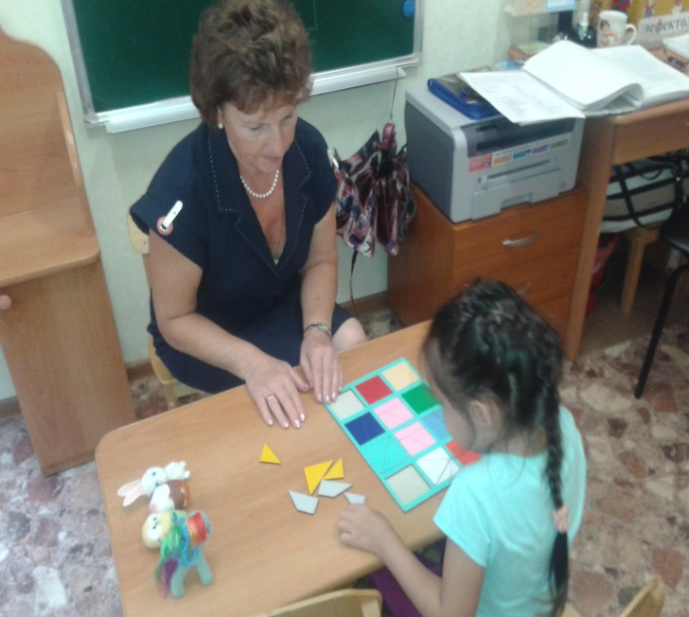
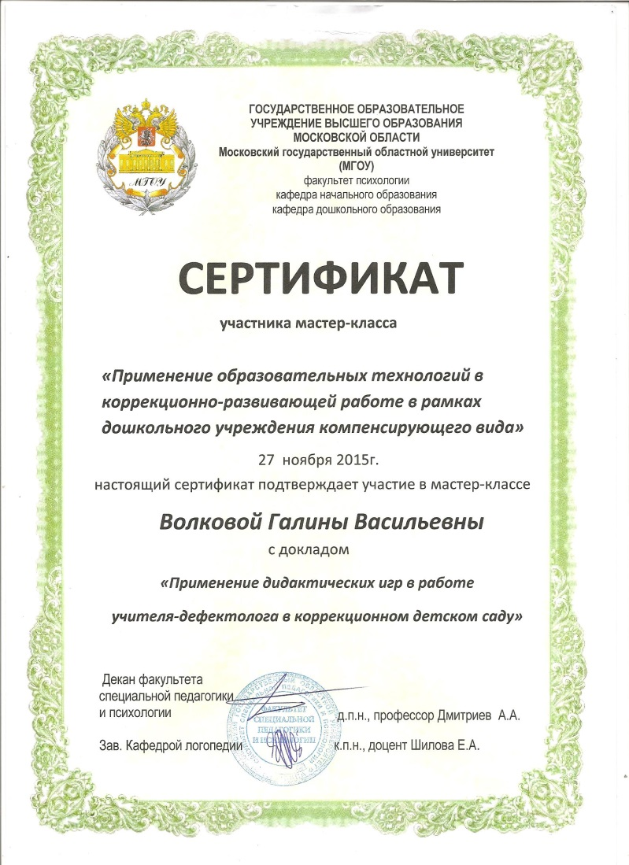
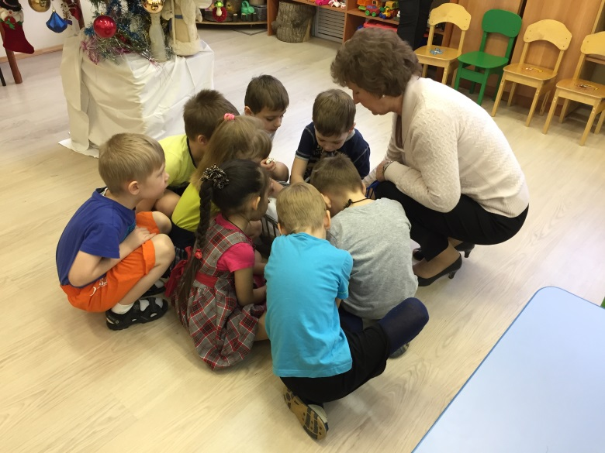

Slide 13
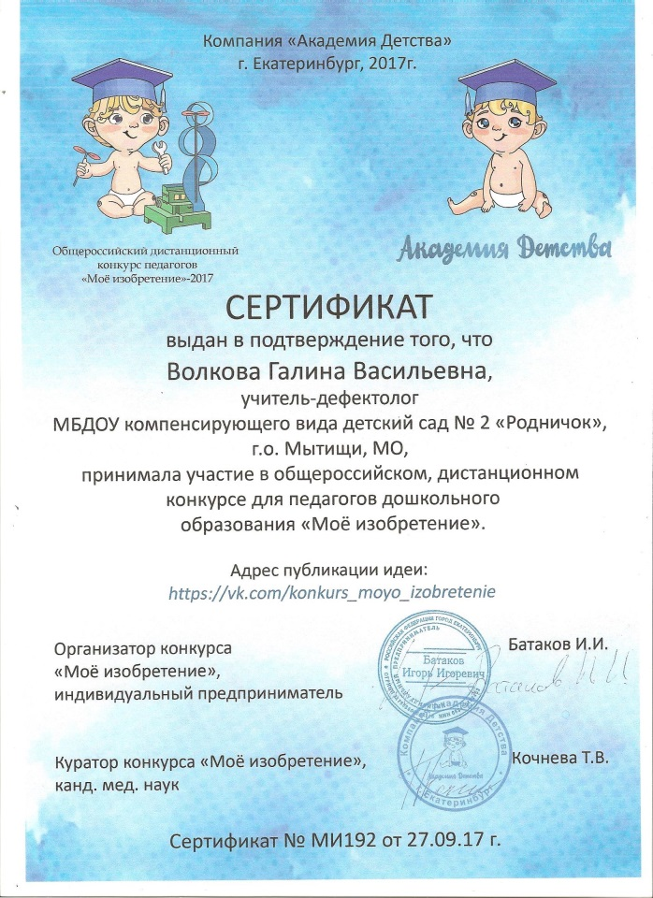
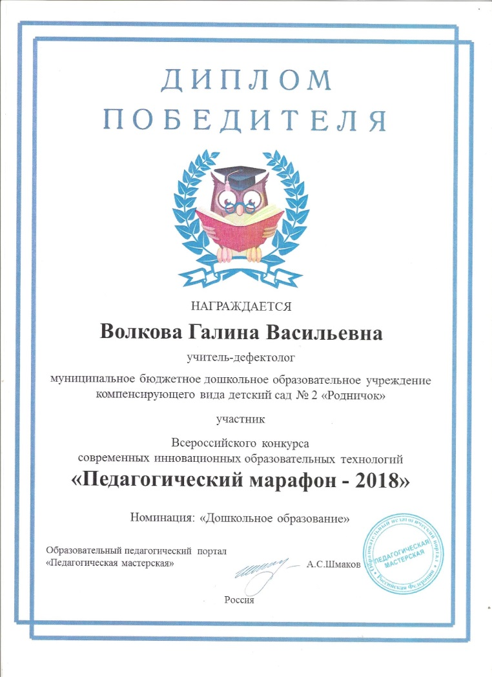
Победитель Профессиональных конкурсов педагогического мастерства

Slide 14
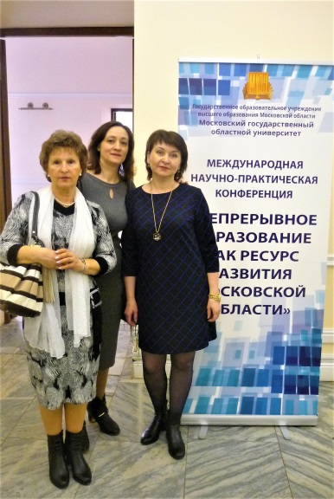
Социально-образовательное партнерство
Педагог – наставник

Slide 15
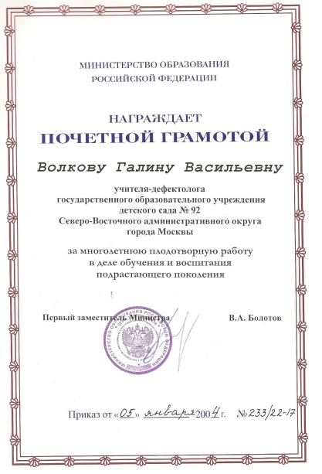
Награды, поощрения
Почетная Грамота Министерства образования Российской Федерации, 2004 г.
Почетная Грамота Главы Мытищинского муниципального района, 2015 г.
Почетная грамота Профсоюза работников народного образования и науки Мытищинского муниципального района, 2015 г.
Почетная грамота Управления образования Мытищинского муниципального района, 2010 г.

Slide 16
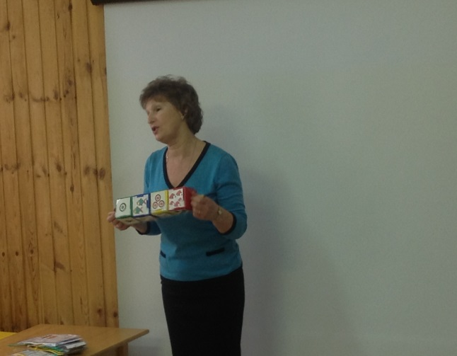
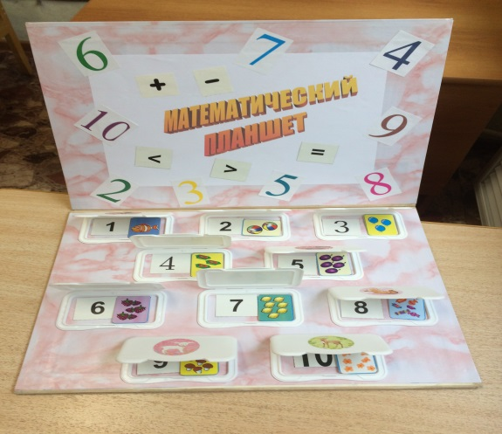
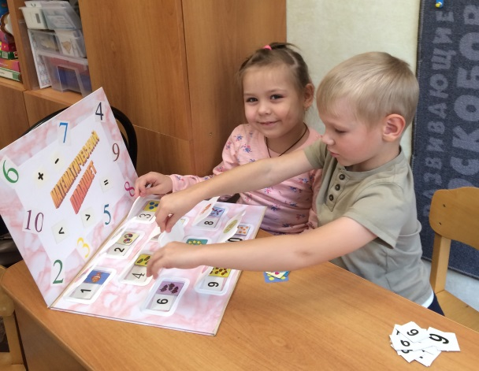
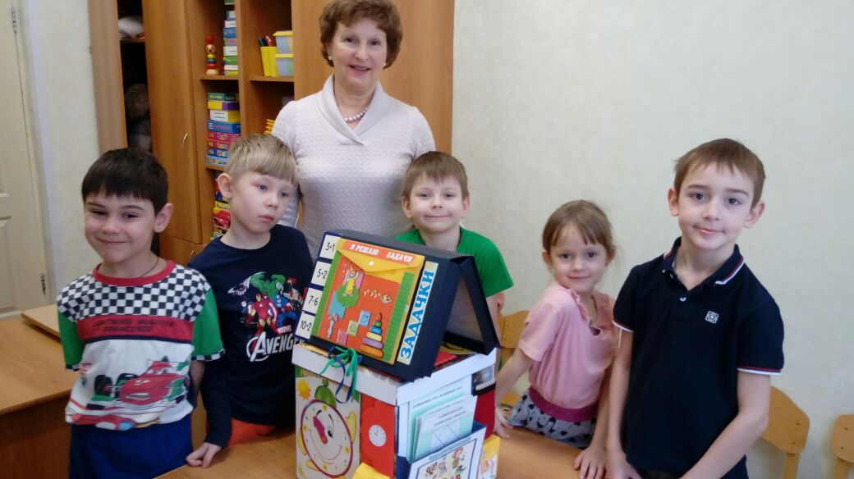
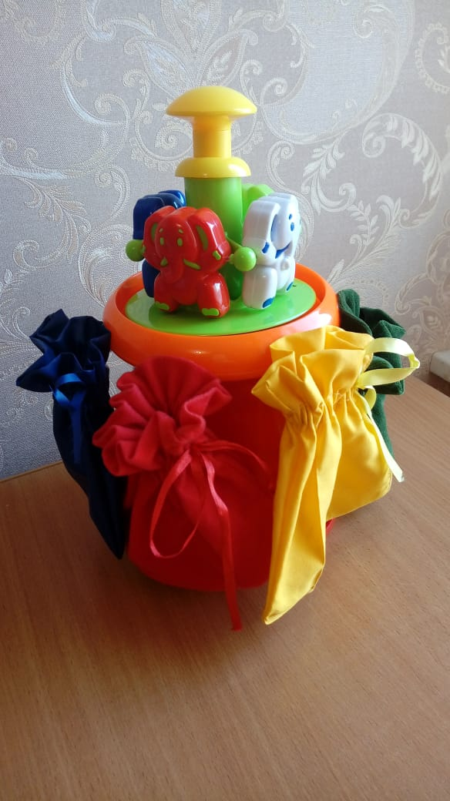
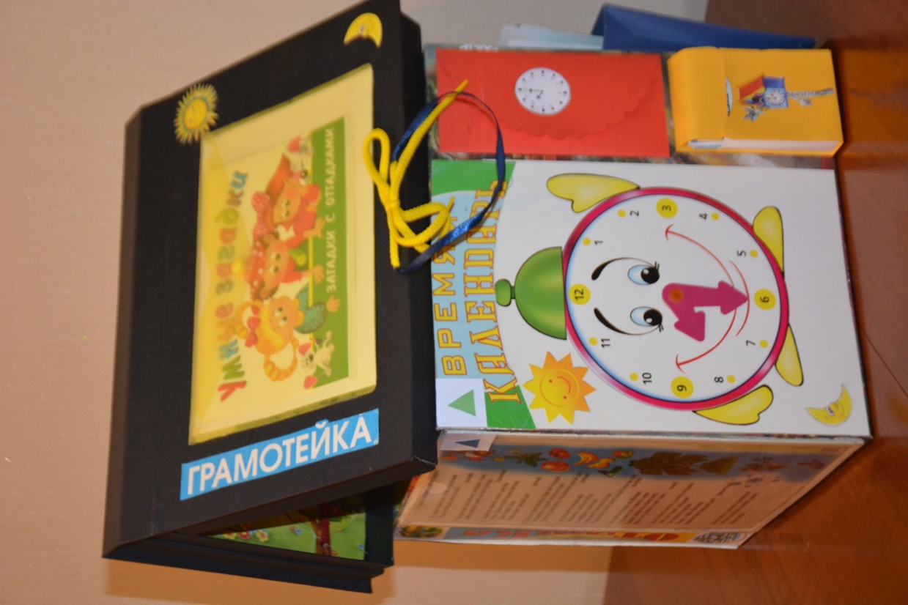
Авторские разработки игровых пособий
«Кубики-перевертыши»
«Математический планшет»
Занимательный куб «Смекалочка»
«Веселая карусель»

Slide 17
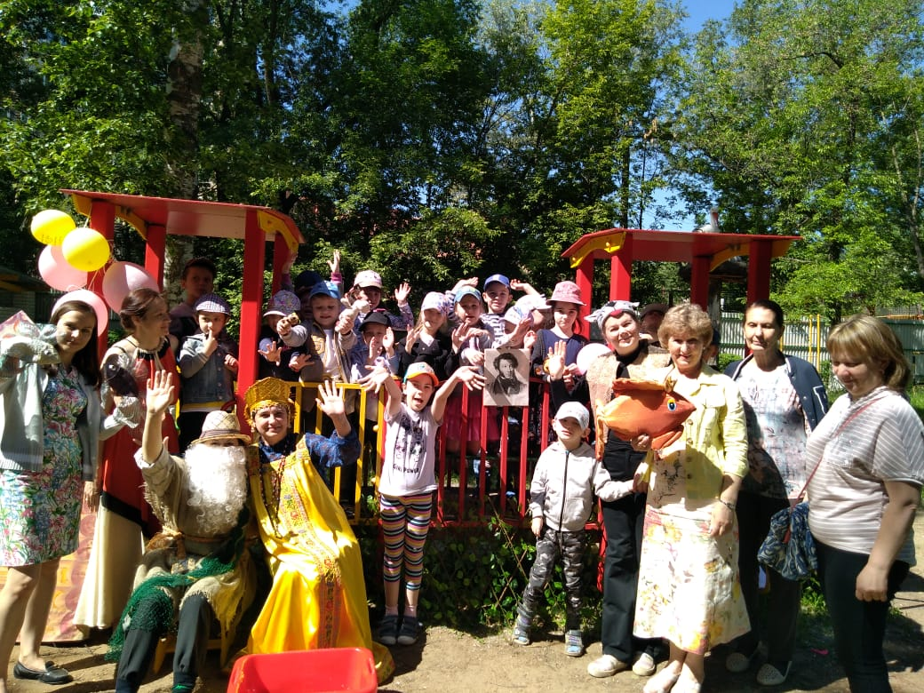
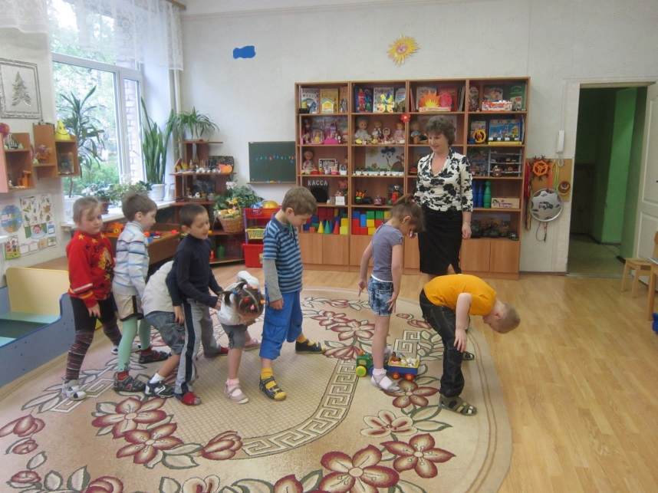
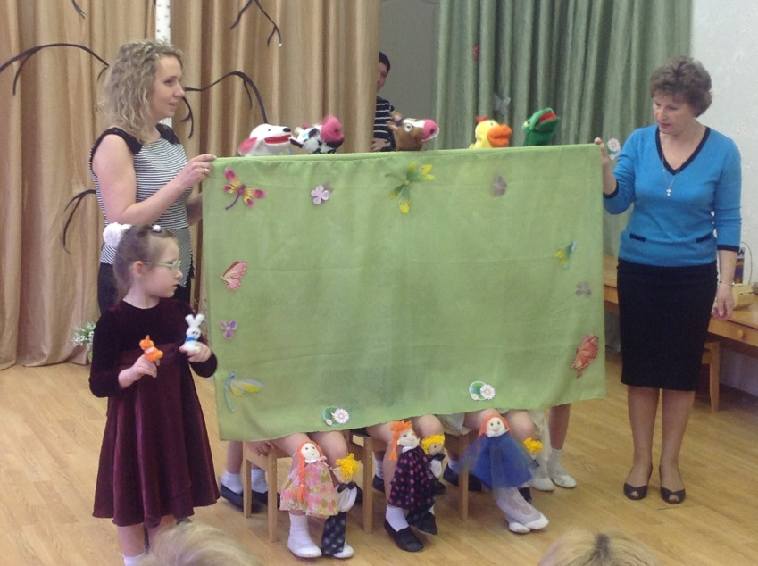
Педагогическая гостиная

Slide 18
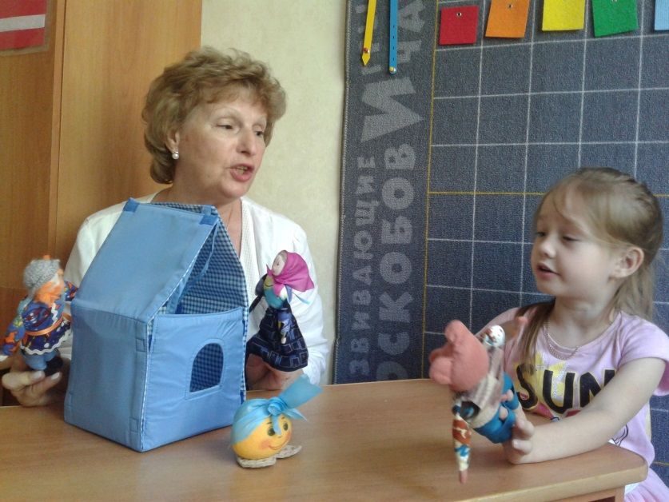
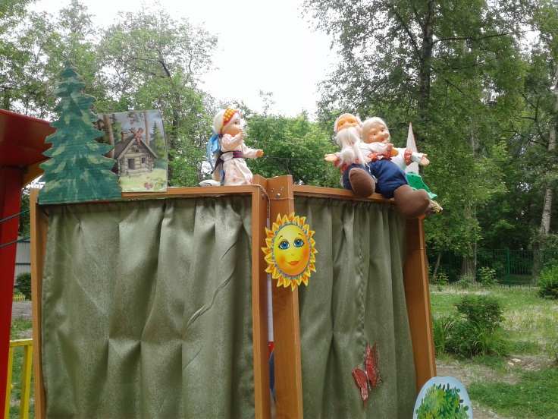
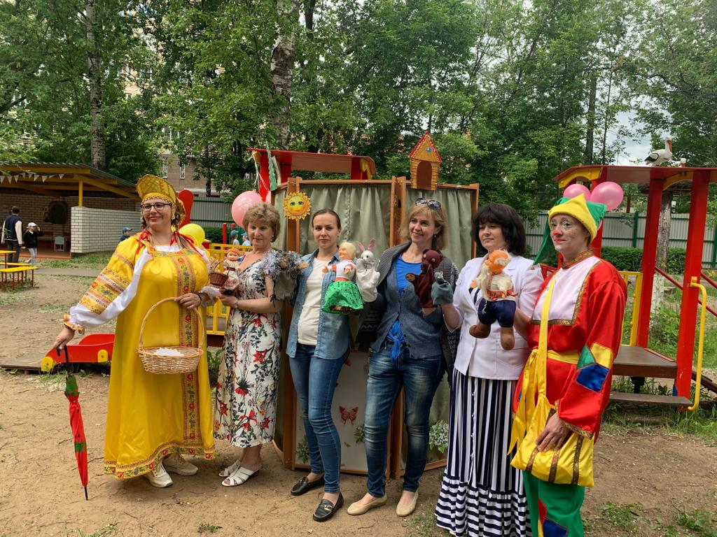
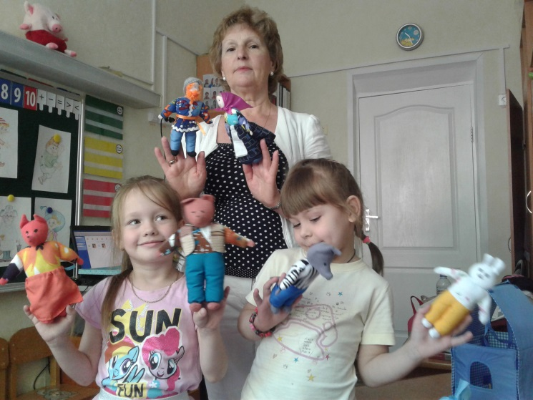
Актерское мастерство
Учитель-это актер, который постоянно находится на сцене…

